Slide 1
АКТОРИ. СВІТОВЕ КІНО

Slide 2
“ОСКАР”

Slide 5
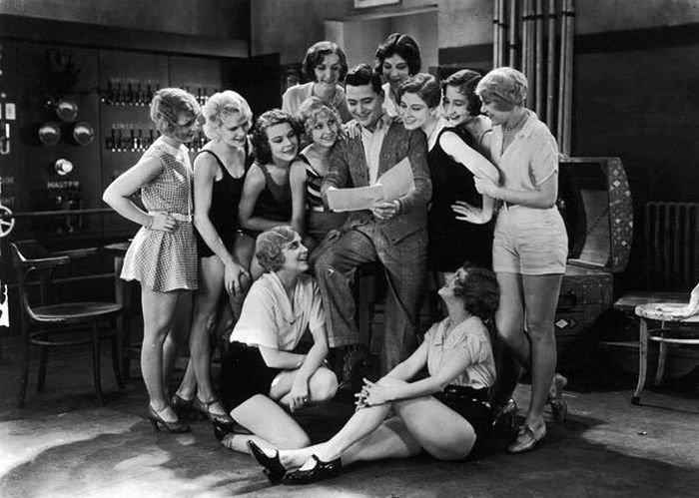

Slide 6
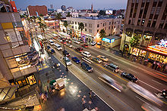

Slide 7
Макс ЛІНДЕР.

Slide 8
МАКС ЛІНДЕР -КОРОЛЬ КОМЕДІЇ
Макс Ліндер (дійсне ім'я і прізвище Габріель Левьєль) - перша світова зірка кіноекрана. Цей актор користався захоплюючим поклонінням глядачів у Франції і далеко за її межами. Про сюжети його фільмів красномовно говорять їх назви: «Макс - воздухоплаватель», «Макс втрачає багату наречену» (обидва 1910 р.), «Макс одружується», «Макс - гіпнотизер" (обидва 1911 р.), «Ах, ці жінки!" (1912 р.) та ін. Однак у всіх екранних ситуаціях актор був витончений, дотепний і не переходив меж гарного смаку. Недарма великий Чарлі Чаплін назвав Ліндера своїм учителем.

Slide 9
Жан Габен (Jean Gabin)

Slide 10
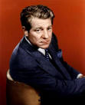

Slide 11
Жан Габен (справжнє ім'я і прізвище Жан Алексі Монкорже, 1904—1976) - перший трагічний актор французького екрана. Крізь усі перевтілення героїв Габена проглядається доля людини, що готова прийняти останній бій за справедливість і, якщо потрібно, загинути. Кого тільки не грав Жан Габен: робочих і військових, бандитів, поліцейських і бурлак... Але в числі його героїв ніколи не було ні боягузів ні негідників. Під час Другої світової війни Габен не міг залишатися в Голівуді, коли його батьківщину окупували фашисти. Залишивши кіно, Габен спочатку став артилеристом у військово-морському флоті, потім воював у танкових військах. Після смерті, відповідно до заповіту, прах великого артиста був розвіяний над Північним морем.

Slide 12
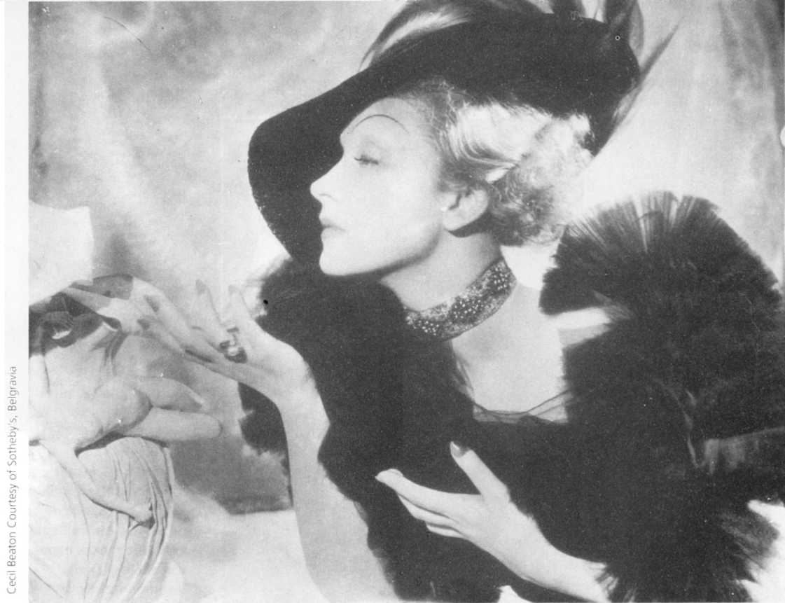
Марлен Дітріх

Slide 13
Марлен Дитріх (1901 —1992) вчилася акторській майстерності у Макса Рейнхарлта; виступала на театральній сцені, у 1923 р. дебютувала в кіно. На рахунку акторки було вісімнадцять ролей, коли режисер Джозеф фон Штернберг запросив її на головну роль у фільмі «Блакитний янгол» (1930 р.) - історія про шкільного вчителя, та його згубне кохання до співачки кабаре).

Slide 14
Коли йшли зйомки «Блакитного янгола», Дитріх підписала контракт з американською фірмою «Парамаунт» і після закінчення зйомок виїхала з фон Штернбергом у США. П'ять років акторка знімалася в його фільмах. Дитріх грала естрадних співачок, співробітниць розвідки («Збезчещена» 1931р.) і навіть Катерину II у фільмі «Червона імператриця» (1933р.), який вважають кращою американською стрічкою фон Штернберга. В 1935 р. співдружність режисера й акторки розпалася. Марлен Дитріх стала працювати у інших майстрів, а після війни з'являлася на екрані рідко, майже цілком присвятивши себе в 60-х рр. концертної діяльності.

Slide 15
Мерилін Монро

Slide 18
Мэрилин Монро: Последний день рождения.

Slide 19
МЕРИЛІН МОНРО
Мерилін Монро - колишня манекенниця Норма Джин Бейкер Мортенсон (1926—1962) - за якихось п'ять років стала суперзіркою, втіленням «американської мрії» і символом жіночності. Сполучення наївності і чуттєвості властиве майже всім її персонажам незалежно від жанру картин. Невеликі ролі в стрічках «Небезпечні роки» (1947р.), «Асфальтові джунглі» і «Все про Єву» (обидва 1950 р.), «Мавпячі витівки» (1952р.) та головні ролі у фільмах «Ніагара», «Джентльмени віддають перевагу білявкам» (обидва 1953 р.), «Як вийти заміж за мільйонера» (1954 р.) - усе це, по суті, варіації самого образа акторки, зірки комедії і легкої мелодрами 50-х рр. У 1956 р. Мерилін Монро гарно виконала складну драматичну роль у фільмі «Автобусна зупинка». Одна з найбільш відомих робіт Монро - у голлівудській комедії «Деякі полюбляють гаряче» (1959 р.; у вітчизняному прокаті «У джазі тільки дівчата») Біллі Вайлдера (1906—1985). Музична стрічка, в якій Монро зіграла разом з Тоні Кертісом, мала успіх. Монро зіграла в психологічній драмі «Неприкаяні» (1960 р.) Джона Х'юстона (1906— 1987). Її партнерами були Кларк Гейбл (1901—1960) і Монтгомері Кліфт (1920—1966) цей фільм був останнім у житті акторки.

Slide 20
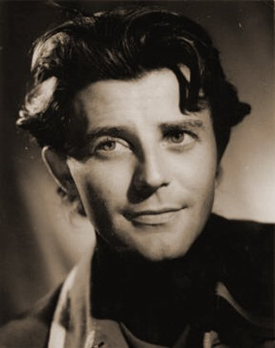
Жерар Філіп

Slide 21
Франція завжди славилася своєю акторською школою. У 50-х рр. Жерар Філіп (1922—1959) був більше чим актором — він був національним символом. Для кіноглядачів усього світу Жерар Філіп був, насамперед, блискучим актором з фільму «Фанфан-Тюльпан» режисера Кристіан-Жака (дійсні ім'я і прізвище Кристіан Моді). Веселий герой, завдяки своїй сміливості і спритності, перемагає всіх, але ніколи не вдається до грубої сили. Смерть захопила актора молодим, трагічно підтвердивши його девіз: «Бути молодим, стрімким, легким - чи вмерти!». Жерару Філіпу не судилося постарішати, як не постарішали і його герої.

Slide 22
ЖАН ПОЛЬ БЕЛЬМОНДО

Slide 23
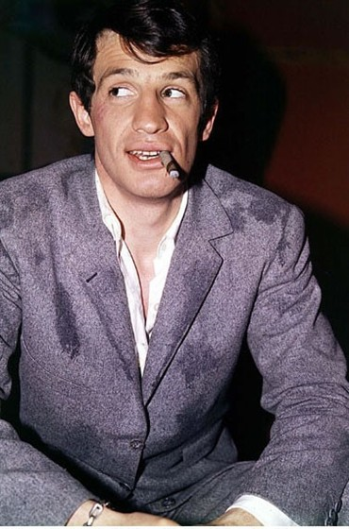

Slide 24
Жан Поль Бельмондо народився в 1933 р. Його однаково охоче знімають творці проблемних, інтелектуальних фільмів (наприклад, Жан Люк Годар, Франсуа Трюффо, Ален Рене), і постановники пригодницьких бойовиків і комедій. «Чудовий» (1973 р.), «Невиправний» (1975 р.), «Одинак» (1987 р.), «Ас із асів» (1982 р.) - назви фільмів говорять самі за себе. «Цей хлопець некрасивий, але в ньому щось є», - сказав про актора Жан Габен. Поєднуючи некрасивість і чарівність, Бельмондо скрізь непереборний, динамічний, відважний і шляхетний. Його секрет полягає в тому, що він здається гіршим, ніж є насправді, а у вирішальний момент доводить, чого саме герой Бельмондо насправді заслуговує.

Slide 25
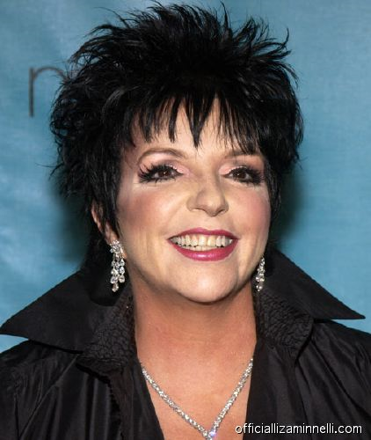
ЛАЙЗА МІННЕЛЛІ

Slide 26
ЛАЙЗА МІННЕЛЛІ
Акторська майстерність дісталася Лайзі Міннеллі (народилася в 1947 р.) у спадщину від батька, відомого режисера Вінсента Міннеллі, що прославився своїми кіномюзиклами, і від матері - знаменитої акторки Джуді Гарленд, зірки, що зійшла на голлівудському небосхилі наприкінці 30-х рр.. Весь накопичений досвід акторка з повною силою реалізувала в мюзиклі «Кабаре» (1972 р.), де зіграла естрадну співачку Саллі, що виступає в Берліні на початку 30-х рр., коли фашизм уже впевнено йшов до влади. У картині Лайза Міннеллі продемонструвала всі свої обдарування - співачки, танцівниці і неабиякої драматичної акторки. Ця роль - вершина творчого шляху Міннеллі в кіно. Після «Кабаре» вона знімається рідко.

Slide 27
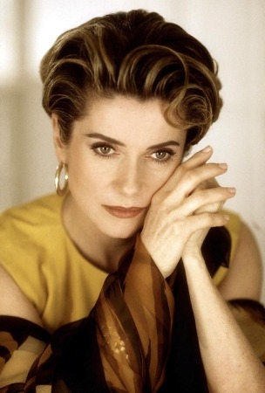
КАТРІН ДЕНЬОВ

Slide 29
Знаменита французька акторка Катрин Денєв (дійсне прізвище Дорлеак) народилася у 1943 р. в родині актора. У фільмі Жака Демі «Дівчини з Рошфора» Катрін Деньов - ніжна, зовсім юна дівчина, що очікує першої любові. У фільмах Луїса Бунюеля «Денна красуня», 1966 р., «Трістана», 1970р. під холодною замкненістю героїнь Деньов киплять бурхливі, часом демонічні пристрасті. Акторка вміє бути психологічно переконливою, але особливість її творчості в іншому. Персонажі Деньов або існують у світі романтичних почуттів, або захоплені фатальними пристрастями, як у «Сирені Міссісіпі» (1969 р.).

Slide 30
Луї де Фюнес

Slide 31
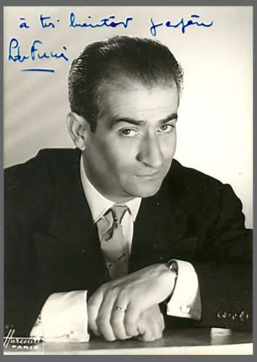

Slide 32
Його герой - маленький чолов’яга, самовпевнений, заповзятливий, запальний. Він постійно потрапляє в складну ситуацію, але в останній момент знаходить неймовірний вихід з положення (комісар Жюв з гумористичної серії фільмів про Фантомаса).

Slide 33
Пьер Рішар

Slide 36
запам'ятався глядачам у таких фільмах, як «Високий блондин у чорному черевику» (1972 р.), «Іграшка» (1976 р.) і ін. Його персонаж - це дотепний роззява, що увесь час залишається в дурнях через неуважність, але зрештою отримує належне завдяки своїй щиросердості і доброті. Рішар виступає також як режисер; одна з його комедій має символічну назву: «Я боязкий, але я лікуюся" (1978 р.). У комедіях Франсіса Вебера «Невдахи», «Батьки» (1983 р.) і «Утікачі» (1986 р.) він зіграв у парі ще з одним знаменитим актором французького екрана - Жераром Депардьє.

Slide 37
Жерар Депардьє

Slide 40
актор не тільки комічний; діапазон його можливостей надзвичайно широкий. Режисери Франції, а також Італії і США запрошують його на психологічні, історичні і романтичні картини («Мій американський дядечко», «Останнє метро», обидва 1980 р., «Сусідка», 1981 р., «Дантон», 1983 р., «Сірано де Бержерак», 1990 р., та ін.). Депардьє не дуже привабливий зовні: грубувате обличчя, пряме волосся, що падає на чоло, важка фігура, але це не заважає йому виступати на екрані в ролі непереборного серцеїда. Актор користується у глядачів великою популярністю завдяки своїй «фактурності» (тобто фізичній виразності), сильним темпераментом і неабиякою акторською майстерністю

Slide 41
Бріжит Бардо

Slide 44
Пік її популярності припав на кінець 50-х - початок 60-х рр. Скромну дівчину з заможної буржуазної родини зробив кінозіркою режисер Пиці Вадим (1928 - 2000), знявши її у фільмі «І Бог створив жінку...» (1956 р.). Так Бріжит Бардо перетворилася в символ емансипованого молодого покоління. По суті, героїня Бардо не робила нічого недозволеного, просто вона хотіла жити і любити так, як підказувало їй серце. Драматичну ситуацію режисер Луї Маль розробив у фільмі «Приватне життя» (1962 р.), де акторка виконала головну роль, багато в чому зігравши саму себе. Молода бунтарка була удостоєна вищого офіційного визнання: вона стала моделлю для погруддя Маріанни - символу Французької Республіки. (Пізніше такої ж честі удостоїлася акторка Катрін Деньов.)

Slide 45
Використані джерела:
Альбом Актори світового кіно. М: «Культура», - 2006.
2. http://uk.wikipedia.org/wiki

